Slide 1

Technologie, Design "Dividende"

Slide 2
Technische Voraussetzungen
Netzwerk
Satellit
Link

Slide 3

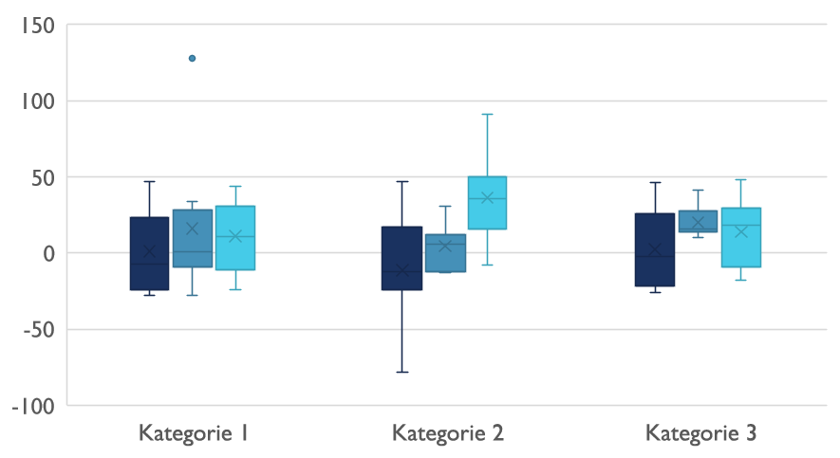
Wettbewerbsumfeld

Slide 4

Digitale Kommunikation
Wolke
Regionalität
Hybrid

Slide 5

Vielen Dank
jemand@example.com

